Slide 1
ΡΑΠΤΙΚΟΣ ΜΥΣ
Ο μυς αυτός είναι διάρθιος.
Ο ραπτικός είναι ένας μακρός, λεπτός μυς, σε σχήμα κορδέλας.
Είναι ο πιο επιφανειακός από τους μύες της πρόσθιας πλευράς του μηρού και μπορεί να ψηλαφηθεί εύκολα στα αδύνατα άτομα. Σε άλλους μπορεί να ψηλαφηθεί στην πρόσθια άνω λαγόνια άκανθα.
Το όνομά του βγαίνει από τη φημολογούμενη λειτουργία του στο σταύρωμα των ποδιών (σταυροπόδι).

Slide 2
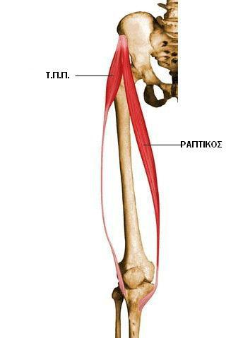
ΡΑΠΤΙΚΟΣ ΜΥΣ
Ο ραπτικός μυς είναι ο μακρύτερος μυς του σώματος . Εκτείνεται από την πρόσθια άνω λαγόνιο άκανθα, προσπελαύνει το μηριαίο οστό σε σχήμα ελαφρού S και πορεύεται προς την έσω πλευρά του γόνατος, όπου καταφύεται στον έσω κνημιαίο κόνδυλο. Αυτός ο μυς έχει τόσο ποικίλες λειτουργίες, ώστε είναι δύσκολο να καταταγεί σε κάποια ιδιαίτερη μυϊκή ομάδα. Ο ραπτικός μυς πήρε το όνομά του από το γεγονός ότι επιτρέπει σε κάποιον να κάθεται σε τραπέζι με σταυρωμένα γόνατα, όπως κάνουν οι ράφτες.

Slide 3
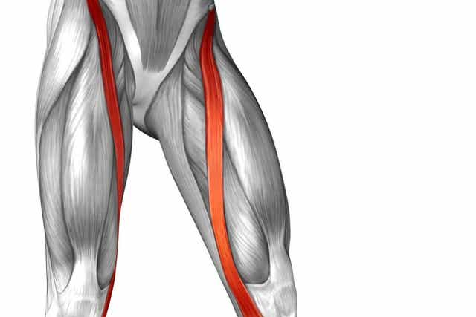
Ο μακρύτερος μυς του σώματος : ο ραπτικός μυς
Ο ραπτικός μυς : Στενός, επιμήκης και ταινιοδής μυς αποτελεί τον μακρύτερο μυ του σώματος και τον πλέον επιπολή μυ της πρόσθιας επιφάνειας του μηρού . Ενεργεί πάνω σε δύο αρθρώσεις. Στο μεγαλύτερο τμήμα της πορείας του ο ραπτικός μυς καλύπτει την μηριαία αρτηρία καθώς αυτή πορεύεται μέσα στον πόρο τον προσαγωγών μυών .
Έκφυση : Ο ραπτικός μυς εκφύεται από την πρόσθια άνω λαγόνια
άκανθα
Κατάφυση : Καταφύεται στην κνημιαία περιτονία
προς τα έσω και κάτω του κνημιαίου κυρτώματος
Νεύρωση : Μηριαίο νεύρο
Ενέργεια : Με την ενέργεια του κάμπτει, προσάγει και στρέφει προς
τα έξω το μηρό και συγχρόνως κάμπτει και στρέφει προς
τα έσω την κνήμη

Slide 4
ΔΡΑΣΤΗΡΙΟΤΗΤΑ ΡΑΠΤΙΚΟΥ ΜΥ
Ο ραπτικός μυς δραστηριοποιείται :
Στην κάμψη του ισχίου, όπως επίσης στην κάμψη του γόνατος ή στην έσω
στροφή της κνήμης πάνω στο μηρό.
Ο ραπτικός μπορεί να παίξει κάποιο ρόλο στις στατικές προσαγωγές
του ισχίου και του γόνατος.
Στη βάδιση εργάζεται πολύ λίγο και κυρίως
τη στιγμή που ο μεγάλος δάκτυλος εγκαταλείπει το έδαφος.
Ο ραπτικός είναι ο μακρύτερος μυς του σώματος και παρουσιάζει τις
μεγαλύτερες τιμές όσον αφορά τις συσπάσεις του.

Slide 5
ΑΝΤΑΓΩΝΙΣΤΕΣ - ΣΥΝΑΓΩΝΙΣΤΕΣ
Ανταγωνιστές
Στην φυσιολογική όρθια στάση και κατά τη διάρκεια της κάμψης
του ισχίου, ο ραπτικός μυς ανταγωνίζεται τον τείνοντα την πλατεία
περιτονία στις έξω και στις έσω στροφές, δηλαδή ο ένας εξουδετερώνει
τις στροφές του άλλου με τελικό σκοπό την παρουσίαση και από τους
δύο μαζί της κάμψης στην άρθρωση.
Συναγωνιστές
Ο ραπτικός μαζί με τον ισχνό προσαγωγό παίζει ρόλο στην τέλεια
προσαγωγή της θέσης του ισχίου και του γόνατος (βάδιση).
Ο ραπτικός στον κύκλο βάδισης απλά επιταχύνει την
προς τα εμπρός κίνηση του σώματος.

Slide 6
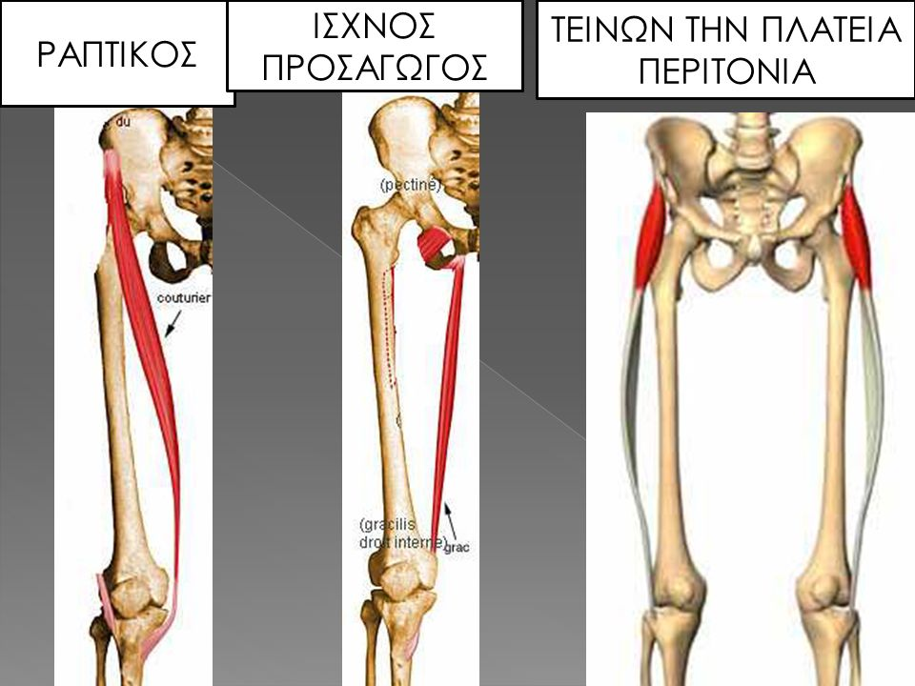
ΑΝΤΑΓΩΝΙΣΤΕΣ - ΣΥΝΑΓΩΝΙΣΤΕΣ

Slide 7
ΕΛΕΓΧΟΣ ΡΑΠΤΙΚΟΥ
Έλεγχος του ραπτικού
Ο ασθενής καθιστός με τα γόνατα λυγισμένα και τις κνήμες έξω από
το κρεβάτι. Γίνεται προσπάθεια κάμψης-απαγωγής-έξω στροφής ισχίου
και κάμψης γόνατος. Η αντίσταση για την κάμψη και την απαγωγή του
ισχίου δίνεται πάνω από το γόνατο και για την έξω στροφή του ισχίου και
την κάμψη του γόνατος δίνεται με το άλλο χέρι του φυσιοθεραπευτή
πάνω από την ποδοκνημική. Από την ίδια θέση σταθεροποιώντας την
λεκάνη, παροτρύνουμε τον ασθενή να σύρει την πτέρνα του κατά μήκος
της κνήμης του άλλου ποδιού. Επίσης ο έλεγχος μπορεί να γίνει από την
ύπτια κατάκλιση και σταθεροποιώντας την λεκάνη ζητάμε από τον
ασθενή να σύρει την πτέρνα κατά μήκος της κνήμης του άλλου ποδιού. Ο
ραπτικός ψηλαφάται στην έκφυσή του ή ακόμα και σε όλη τη διαδρομή του.

Slide 8
ΠΑΡΑΛΥΣΗ
Παράλυση
Όταν ο ραπτικός παραλύσει η κίνηση γίνεται από τους υπόλοιπους
μυς του μηρού, αλλά όχι στο ίδιο εύρος και με την ίδια ευκολία. Η
απαγωγή γίνεται από τον τείνων την πλατεία περιτονία, την κάμψη την
κάνει ο ημιτενοντώδης, ο δικέφαλος μηριαίος και ο ημιϋμενώδης. Η έσω
στροφή της κνήμης εκτελείται από τον ημιτενοντώδη και τον ισχνό, και
τέλος η έξω στροφή του ισχίου από τον μακρό και τον βραχύ προσαγωγό.

Slide 9
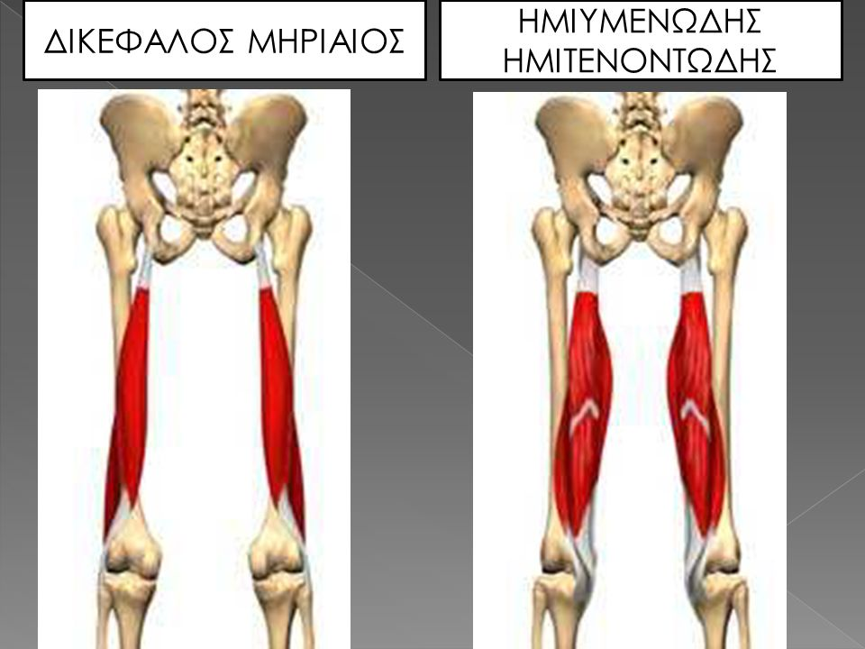
ΜΥΣ ΤΟΥ ΜΗΡΟΥ

Slide 10
ΠΗΓΕΣ
https://docplayer.gr/79224304-Kinisiologiki-analysi-kato-akroy.html
http://www.athloclinic.gr/index.php?option=com_content&view=article&id=156&itemid=81
http://eureka.teithe.gr/jspui/bitstream/123456789/8621/4/Ntagkas_Dimosthenis.pdf

